Slide 1
天文学导论（I）：基础知识
第1讲 天体的视运动
第2讲 天体的运动
第3讲 光与天文望远镜

Slide 2
天文学导论
第2讲
天体的运动
（天文学发展史）

Slide 3
本讲内容
古希腊的地球中心说
现代天文学的诞生
哥白尼、第谷、开普勒和伽利略
牛顿的万有引力定律
爱因斯坦的相对论

Slide 4
教材学习
Chapter 3 Motion of Astronomical Bodies
Chapter 4 Gravity and Orbits
Chapter 18 Relativity and Black Holes
18.1 - 18.3

Slide 5
学习目标
了解地心说及本轮
理解哥白尼的日心说及其局限性
理解开普勒的行星运动三定律
理解伽利略的主要天文发现
理解牛顿的运动学和万有引力定律
理解轨道、潮汐
基本理解爱因斯坦的狭义和广义相对论
理解光线弯曲、引力红移

Slide 6
1、古希腊的地球中心说

Slide 7
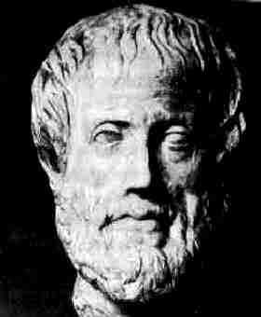
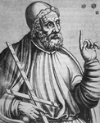
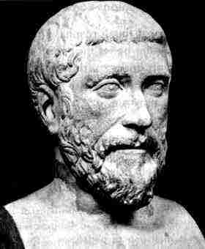
仰望星空的古希腊哲学家们
古希腊学者首先采用观测（例如东升西落）和模型（地心说）相结合的（科学）研究方法来解释并预言宇宙的运动规律
毕达哥拉斯
亚里斯多德
托勒密

Slide 8
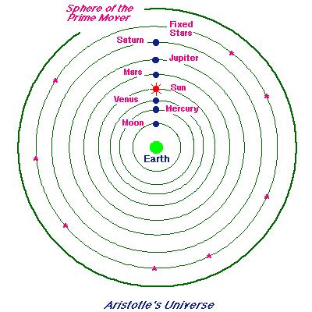
地心说的基本模型
1. 地球为宇宙静止中心
2. 同心球层，匀速圆周运动
3. 天体完美无瑕

Slide 9
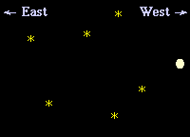
行星的逆行难题
相对于背景恒星，行星为什么是“流浪汉”？（需数月观测）
顺行：向东
逆行：向西
逆行时行星变亮
地心说的基本模型不能解释行星的逆行和亮度变化

Slide 10
火星视逆行（ 2009-2010 ）

Slide 11
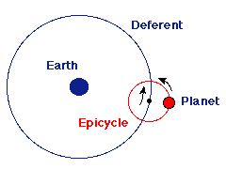
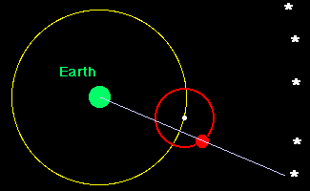
本轮对逆行疑难的解释
均轮
行星不是固定在同心球层（均轮）上，而是固定在本轮上，但是本轮固定在同心球层上
本轮中心和本轮（即行星）均沿同一方向作匀速圆周运动
太阳
地球
月球
本轮

Slide 12
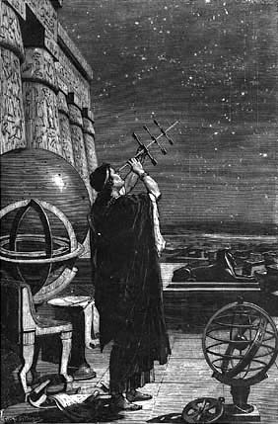
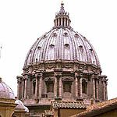
托勒密于公元150年在长达13卷名为Almagest (The Greatest《天文学大成》/《至大论》）的巨著中发表了最高级别的地球中心说
托勒密
这个理论所预测的行星位置和实际位置的误差在“可接受的数度之内”，因此主宰西方思想~1500年之久！

Slide 13
2。现代天文学的诞生
哥白尼：太阳中心说
第谷： 杰出的天文观测
开普勒：行星运动三定律
伽利略：现代天文学的诞生

Slide 14
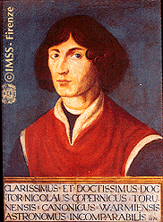
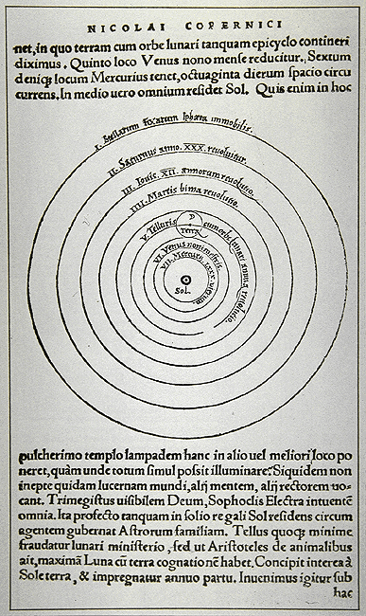
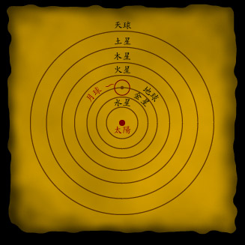
哥白尼的太阳中心学说
Nicolai Copernicus
（1473-1543）
<<天体运行论 >>

Slide 15
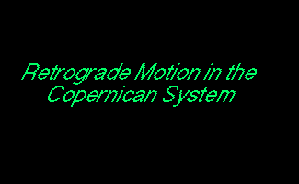
对行星逆行的解释
逆行：小轨道行星（地球）比大轨道行星（火星）绕日公转得更快：地球“追上”火星
亮度变化：行星到地球的距离在变化

Slide 16
哥白尼革命
托勒密宇宙论的3个主要错误观点：
1、中心； 2、运动； 3、物质
哥白尼挑战了1，但没有挑战2，且隐含了3
托勒密体系是教会根深蒂固的教条 +日心说预测行星运动的“准确性”和地心说不相上下，因此日心说并不被接受

Slide 17
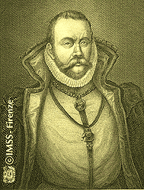
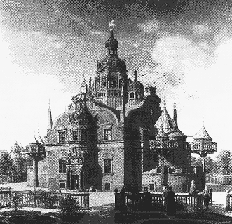
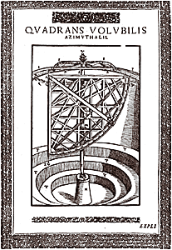
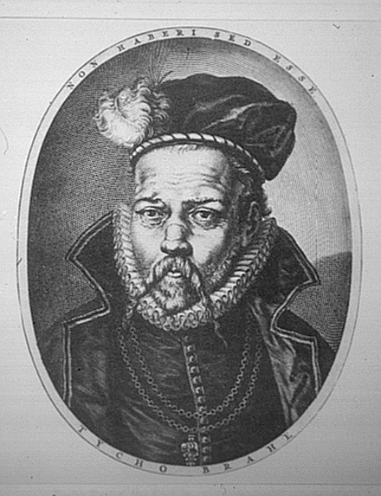
第谷·布拉赫的杰出观测
Uraniburg
Tycho Brahe (1546-1601 )
天文堡
（伽利略）望远镜之前，做出最好的天文仪器和最精确的天文观测

Slide 18
第谷的主要天文贡献
对行星（特别是火星）的观测为开普勒建立正确的太阳系模型提供了至关重要的数据
1572年，发现一颗Ia型超新星，现为第谷超新星遗迹
……

Slide 19
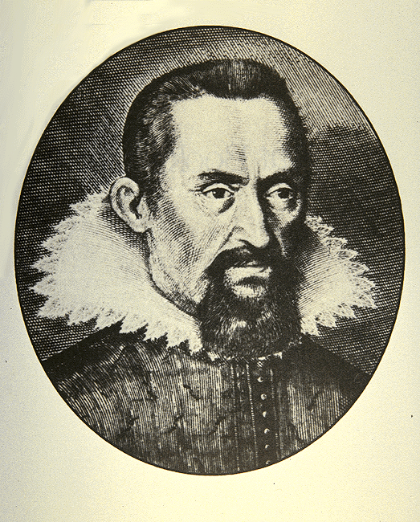
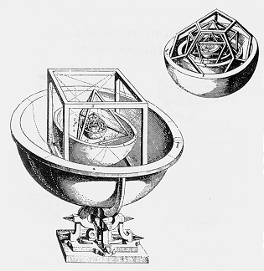
开普勒 Johannes Kepler (1571-1630) 行星运动三定律
1600年，成为第谷的助手
1605年，发现行星运动定律

Slide 20
开普勒第一定律：轨道形状
行星以椭圆轨道环绕太阳运行，太阳位于椭圆的一个焦点上
近日点
远日点

Slide 21
(太阳系) 行星轨道近似圆轨道

Slide 22
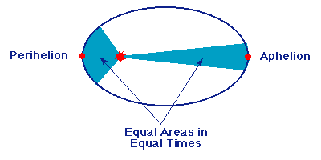
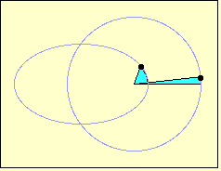
开普勒第二定律：行星速度
行星和太阳的（假想）连线在相同的时间内扫过相等的面积 → 行星越接近太阳则运行速度越快
地球轨道速度：
平均： 29.8 km/s
近日点：30.3 km/s
远日点：29.3 km/s

Slide 23
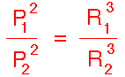
开普勒第三定律：轨道周期
行星公转周期的平方和其到太阳的平均距离（椭圆轨道半长轴）的立方成正比
(公转周期)² = (常数) x (半长轴)³

Slide 26
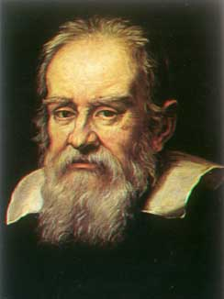
伽利略：现代天文学的诞生
Galileo Galilei (1564-1642)
意大利天文学家与（实验）物理学家
提供了证明哥白尼学说至关重要的天文观测
奠定了正确理解物体在地球表面运动的动力学和引力的基础

Slide 27
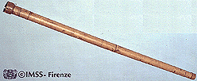
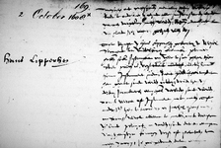
伽利略与望远镜
望远镜不是伽利略发明的，荷兰商人发明了望远镜
伽利略是“第一个”(1609年)使用望远镜观测星空的人，首次利用仪器增强人类的天文观测能力

Slide 28
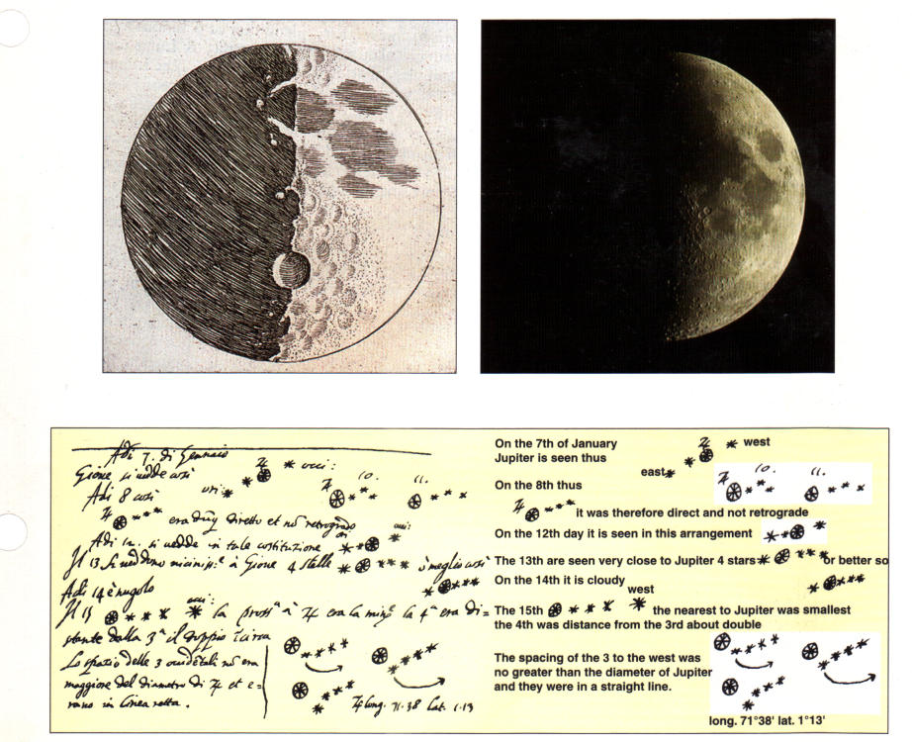
伽利略的主要天文发现
月球表面不光滑，有陨坑(命名环形山)
太阳黑子，且运动 → 太阳自转
银河：大量恒星
绕木星旋转的4颗卫星（伽利略卫星），首次发现天上有不绕地球转动的天体！

Slide 29
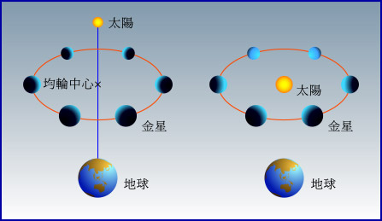
金星越亮，看起来越小（远）
证明哥白尼太阳中心说是正确的

Slide 30
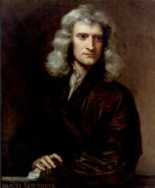
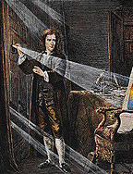
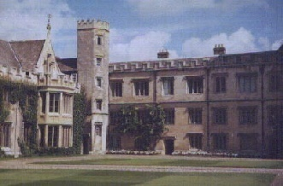
3。牛顿的引力理论 Sir Isaac Newton (1642-1727)
运动学三定律
万有引力定律
微积分
光的微粒理论
制作第一台反射式光学望远镜
《自然哲学的数学原理》
剑桥大学的三一学院

Slide 31
牛顿运动学三定律
惯性定律
F = ma
作用力与反作用力

Slide 32
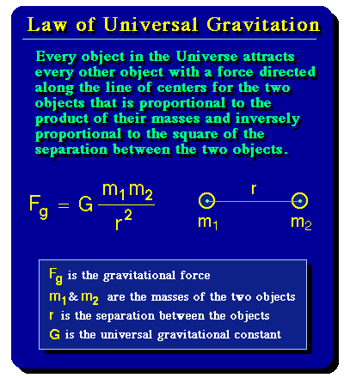
万有引力定律是理解宇宙的关键

Slide 33
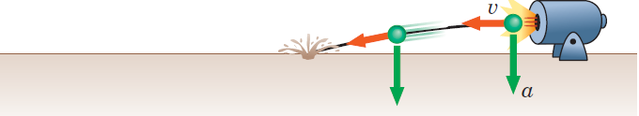
牛顿对月球环绕地球轨道运动的思考

Slide 34
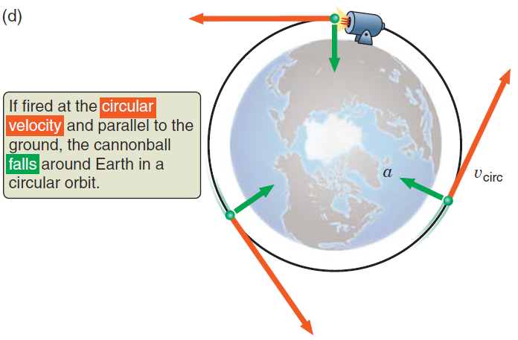
轨道：一个物体环绕另一个物体自由下落

Slide 35
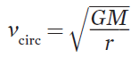
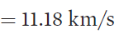
相同近地点，不同近地点速度的轨道

Slide 36
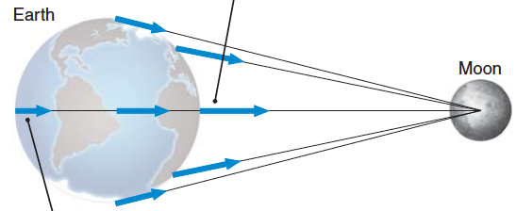
潮汐
一个天体上的潮汐现象是其它天体对其不同部位的引力作用差异的结果
月球对地球近端的引力是其对远端引力的1.07倍

Slide 37
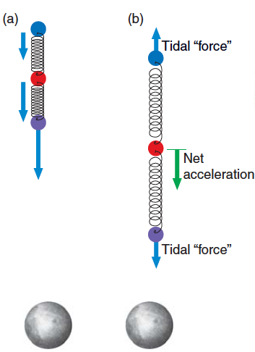
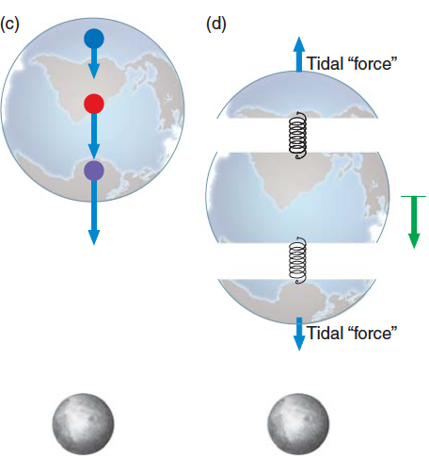
潮汐力的拉伸作用

Slide 38
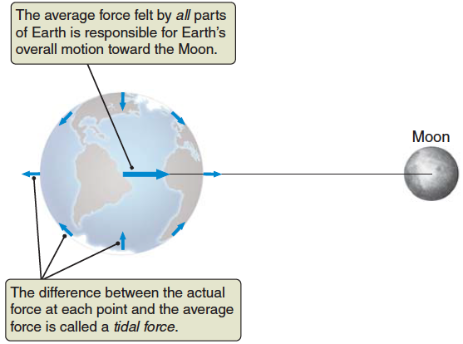
潮汐力是每点所受引力和平均引力的差值

Slide 39
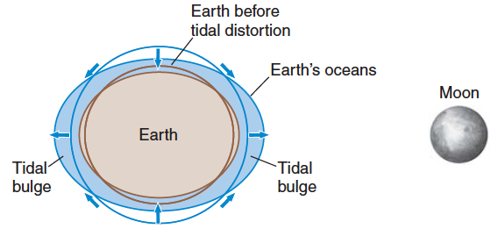
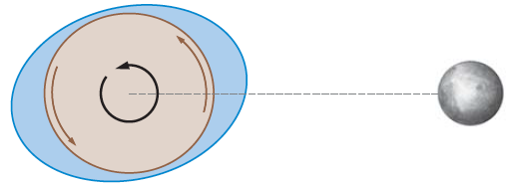
潮汐隆起：潮汐力沿地月连线方向拉伸地球，沿垂直地月连线方向压缩地球
地球 自转+形变延迟，使得潮汐隆起偏离地月连线

Slide 40
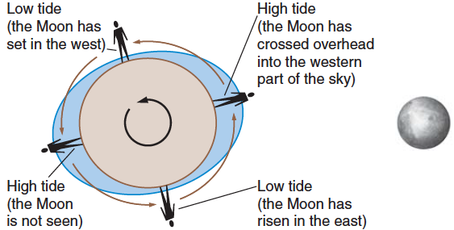
月球公转导致隆起与地球同向自转
高潮与低潮间隔：6.25小时
潮汐周期：~25小时，每日两次高潮

Slide 41
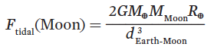
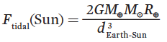
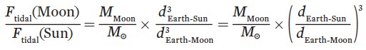
月潮强度是日潮的2.2倍
潮汐使地球自转变慢，每百年变慢~0.0015秒

Slide 42
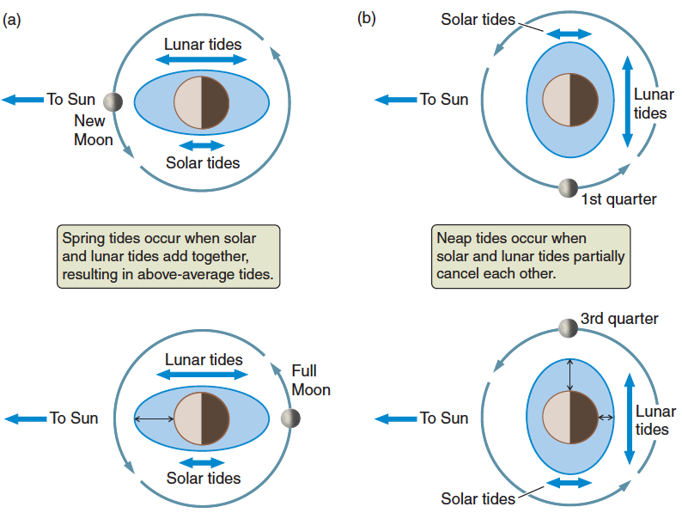
大潮 小潮

Slide 43
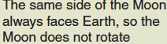
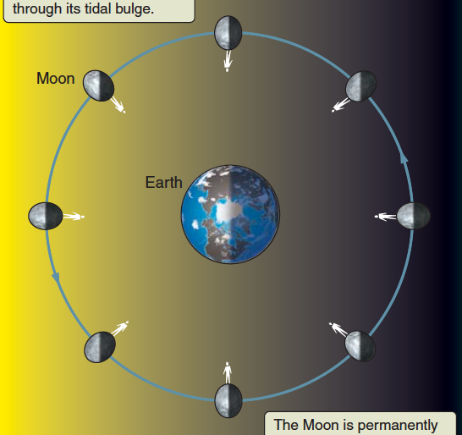
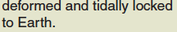
地球对月球的潮汐效应是月球（无水）对地球的~20倍
月球的同步自转是由于地球对月球的潮汐锁定

Slide 44
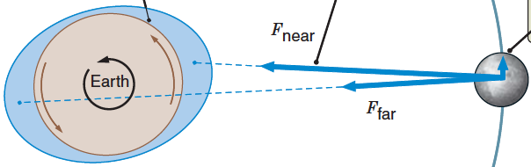

地球的潮汐隆起和月球的相互作用，使得月球的轨道速度增加，故月球在远离地球
月球每年远离地球~3.83厘米，朔望月每百年增加0.014秒

Slide 45


双体系统的质心

Slide 46

M₁ （太阳）>> m₂（行星）
体系的质心很接近m₁的质心，即太阳系情形：太阳似乎位于行星轨道的一个焦点上“不动”，而行星环绕它在转动

Slide 47
对某颗行星有引力作用的天体包括
太阳
其它行星，小行星和彗星等
其它恒星等
两体近似：仅考虑太阳引力作用下的行星轨道的计算

Slide 48
其它质量对两体近似的偏离称为引力摄动
如果考虑了“所有已知”行星对某颗行星的引力摄动后，这颗行星的实际运动仍偏离预言，可能有两种选择
未被发现的行星的引力摄动显著影响所考虑行星的轨道运动
万有引力定律需要修正
广义相对论

Slide 49

海王星的成功预言
1781，威廉·赫歇耳发现天王星
发现天王星的轨道预言和实际观测不一致
1845，亚当斯与勒威耶预言在天王星的轨道以外还有一颗未知的大行星
1846，德国柏林天文台台长伽勒发现海王星

Slide 50

祝融星(火神星)的失败预言
水星近日点的进动
5600角秒/100年
（金星等）引力摄动解释5557角秒
1859，勒威耶假设水星轨道内还有（但至今未发现）火神星
爱因斯坦的广义相对论解释了另外的43角秒

Slide 51

4。爱因斯坦的相对论
牛顿运动学定律的适用范围：低速（速度远小于光速）
牛顿万有引力定律适用于弱引力场，例如太阳系（水星除外）
爱因斯坦（Albert Einstein 1879-1955）对运动和引力做出了全新的理解：
狭义相对论 Special Relativity (1905)
广义相对论 General Relativity (1915)

Slide 52
狭义相对论
爱因斯坦相对论中的“相对” 具有如下含义：
运动是相对的，速度是相对于一个参考系的
长度、时间和质量也是相对的，是相对于观测者的运动的
时间和空间是相对于观测者的运动的，且不互相独立，而是协同工作。时间和空间一起构成四维时空（三维空间和一维时间）
[牛顿的绝对时空]

Slide 53

低速 vs 高速

Slide 54
狭义相对论效应
对于以相对论速度做匀速直线运动的物体，一位静止的观测者将会发现【在运动方向上】该物体的：
长度收缩 [ 尺子变短 ]
时间膨胀 [ 时钟变缓 ]
质量（惯性）增加

Slide 55

光速不变

Slide 56

光速是最快速度
$$β$$
质量（惯性）急剧增加

Slide 57
狭义相对论效应解释 μ介子之谜
宇宙射线（极高能[高速]粒子，多为质子）在通过地球大气外层时产生大量做相对论速度运动(~ 0.995c)的μ介子
μ介子衰变周期=2.2*10⁻⁶ s ，最多穿行600米。但它们却在穿越15千米后到达地球表面
这是因为它们相对于我们的运动速度接近光速，因此它们内部的时钟（相对于静止的我们）比静止μ介子的时钟慢得多
但在快速运动μ介子的参考系中，其时钟运转正常， 其寿命仍为2.2*10⁻⁶ s（相对论运动大气层厚度缩短）

Slide 58


质量和能量是同一东西的两种表现形式
爱因斯坦质能方程：
能量 = 质量 × (光速)²
E = mc²
静止能量 <-- 静止质量m
30万吨TNT爆炸能量

Slide 59
洛仑兹因子 Lorentz factor
狭义相对论效应只有在速度大于 ~0.1C 时才能察觉
诸多实验已经验证狭义相对论的正确性

Slide 60
洛仑兹因子 Lorentz factor

Slide 61

双生子佯谬
飞船速度= 0.995c (γ=10)
距离20光年的“地球2.0”
飞船运动距离收缩为
t_moving ≌ 4 yr

Slide 62

广义相对论 General Relativity (GR)
质量弯曲时空的理论
质量：引力(牛顿) → 时空弯曲(GR)
弯曲时空中，光不走直线

Slide 63
惯性质量=引力质量
F = ma
m ：低抗运动改变(加速度，惯性）的大小的量度
m：所感受到的引力的大小的量度
解释伽利略发现：所有物体都以相同加速度下落
引力加速度等效于加速度

Slide 64

引力（加速度）= 等效的匀加速度
无引力场中向上加速度 a = g = 9.8 m/s²
静止在地球表面 g= 9.8 m/s²
两个电梯内的实验结果相同：小球下落的加速度都是 9.8 m/s² ，不能区分

Slide 65

等效原理
“在一个封闭的小空间短时间内没有实验能区分引力场和等效的匀加速度”，这是广义相对论的基础。

Slide 66


自由下落 = 自由漂浮
失重：没有实验能区分这两种情况

Slide 67

光线弯曲
三种情况下，电梯外的观测者均看到光沿水平方向运动
等效原理 → 光线在强引力场中要弯曲

Slide 68
引力是时空的弯曲
因为光走“自然路径（测地线）”，所以光线弯曲表明时空是弯曲的
加速度导致光线弯曲 → 加速度导致时空弯曲
等效原理： 加速度 === 引力
爱因斯坦假设：所谓的引力其实就是时空弯曲的结果！

Slide 69
质量扭曲其附近的时空结构
二维弯曲

Slide 70

质量越大，时空弯曲越显著
光子

Slide 71
GR观测证据：非欧几何
地球绕太阳公转轨道的周长 < 2π* 地球到太阳中心的距离 （10千米）

Slide 72
GR观测证据：水星轨道进动

Slide 73


GR观测证据: 引力透镜

Slide 74
GR观测证据：时钟不再同步
靠近大质量天体的时钟变慢
1960年：5楼的时钟比地下室的时钟稍快
2010年：最先进的原子钟，一只置于地面，另一只放在“海拔”33厘米处（引力比地面引力小了两千万分之一）。测量结果表明，高处的原子钟比地面上的每世纪快一千亿分之一秒。

Slide 75
GR观测证据：引力红移

Slide 76


新发现：银河系中央黑洞对S2恒星的引力红移

Slide 77


卫星全球定位的相对论修正
引力波

